Slide 1
Gebiedsontwikkeling in STOP/TPOD
Schakeldagen 2026
25 juni en 2 juli 2026

Slide 2
Agenda
Voorstellen
Het vraagstuk bij gebiedsontwikkeling in STOP/TPOD
De aanpak
Verhouding tot het gehele plan: toepassingsbereik, pons, voorrangsbepalingen
Locaties en annotaties
Coördinatie en samenwerking met adviesbureaus
Leerpunten en inzichten van deelnemers aan de werkplaatsen

Slide 3
Het vraagstuk

Slide 4
Het vraagstuk
Hoe initiatieven en gebiedsontwikkeling faciliteren als je omgevingsplan nog in opbouw is?
  Hoe voorkomen van ‘botsingen’ tussen ‘opbouwen plan’ en ‘openhouden winkel’?
  Hoe houd ik het plan consistent en rechtszeker?
  Hoe blijft het enigszins helder voor de raadpleger?
  Hoe zorgen dat dienstverlening (checks en formulieren) intact blijft?
  Hoe houd ik een beheerbaar plan?

Slide 5

Maatschappij
Politiek
Waterschapsverordening
Omgevingsprogramma’s
Meldingen verwerken
Aanvragen beoordelen
Monitoring
Omgevingsplan
Omgevingsverordening
Samenwerkingsafspraken
Toezicht en handhaving
Omgevingsprogramma uitvoeren
Evaluatie
Bbl* / Bal*
Projectbesluiten
Omgevingsvisie
Samenwerken
Aanvragen en info ontvangen
Vergunningscheck
Regels op de kaart
Maatregelen op maat
Aanvragen/melden

Slide 6
Gebiedsontwikkeling en de opbouw van het integrale omgevingsplan
aanvulling op integrale structuur
alle benodigde wijzigingen in integrale structuur
Transitie-hoofdstuk Pons
Transitie-hoofdstuk Voorrangs-bepalingen
aanvulling op integrale structuur
Gebieds-ontwik-keling
Opbouw integraal omgevingsplan
Gebieds-ontwik-keling
Gebieds-ontwik-keling
Gebieds-ontwik-keling
Gebieds-ontwik-keling
Bruidsschat
Structuur
vastgelegd
Basisregelset
in structuur
Aanvullen
regelset
Integraal plan
Tijd

Slide 7
De aanpak

Slide 8
Handreiking Gebiedsontwikkeling in STOP/TPOD
Handreiking gebiedsontwikkeling in STOP/TPOD
Hierin opgenomen:
  Drie keuzen bij ‘gebiedsontwikkeling in STOP/TPOD’
  Instructies bij de toepassing
  Werkinstructie annotaties en locaties;
  Werkinstructies juridische verdieping.

Slide 9
Een aanpak vanuit drie keuzen
Wat moet ik regelen?
Wat vraagt de ontwikkeling?
Wat is al geregeld?
Wat zit er in de pijplijn?
Overzicht van de keuzen
Uitwerken en schrijven
Hoe wijzig ik de regels?
Waar in de structuur?
Inventarisatie- tabel
Nieuwe regels?
Transitiehoofdstuk?
Wijzigen werkingsgebieden?
Integrale structuur?
Verhouding tot bestaande ruimtelijke regels en bruidsschat:
- pons
- voorrangsbepalingen
Combinaties?

Slide 10
Vanuit keuzen … naar uw scenario … naar uitwerking
Transitiehoofdstuk met voorrangsbepalingen
Uitwerking/
instructies
Transitiehoofdstuk met de pons
Toepassingsbereik
Voorrangsbepalingen
Pons
Verwerken in integrale structuur met de pons
Hoofdstukopbouw
Beoordelingsregels
Variaties en combinaties van scenario’s hierboven
Aanvraagvereisten
Variaties en combinaties van andere scenarios
Variaties en combinaties van andere scenarios
Locaties en annotaties
Etc..
Aftstemming en coördinatie
Drie keuzen
Overzicht
Scenario’s
Uitwerking

Slide 11
De inventarisatie-tabel als hulpmiddel
https://vng.nl/artikelen/overzicht-van-de-keuzen-inventarisatietabel

Slide 12
Wat moet ik regelen

Slide 13
Wat moet ik regelen?
Wat voor soort ontwikkeling is het?
  Wat vraagt de ontwikkeling (wat moet geregeld er straks geregeld zijn)?
Wat is nu al geregeld?
  In de ruimtelijke regels?
  In de bruidsschat?
  In de integrale structuur?
Welke wijzigingen zijn in voorbereiding?
  Andere ontwikkelingen
  Opbouw omgevingsplan
Wat moet u nu meenemen in de wijziging

Slide 14
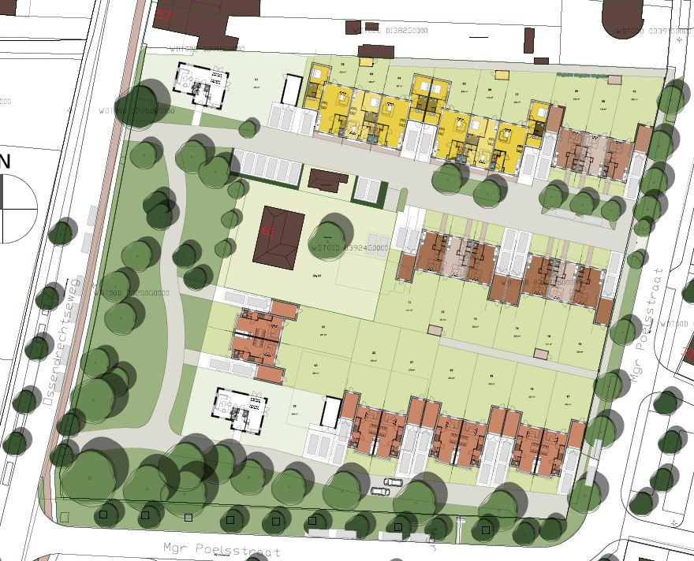
Wat ‘vraagt’ de ontwikkeling?
Aard van de ontwikkeling bepaalt wat u moet regelen
Voorbeeld:
  Mogelijk maken van 25 woningen in verschillende typologieën: vrijstaand, twee-onder-één kap, aaneengebouwd en levensloopbestendig.
  Dus regelen
  Het aanleggen van infrastructuur, groenvoorzieningen en parkeervoorzieningen.
  Toevoegen van een (geluid) gevoelig gebouw
  Toevoegen van een gebouw met parkeerbehoefte

Slide 15
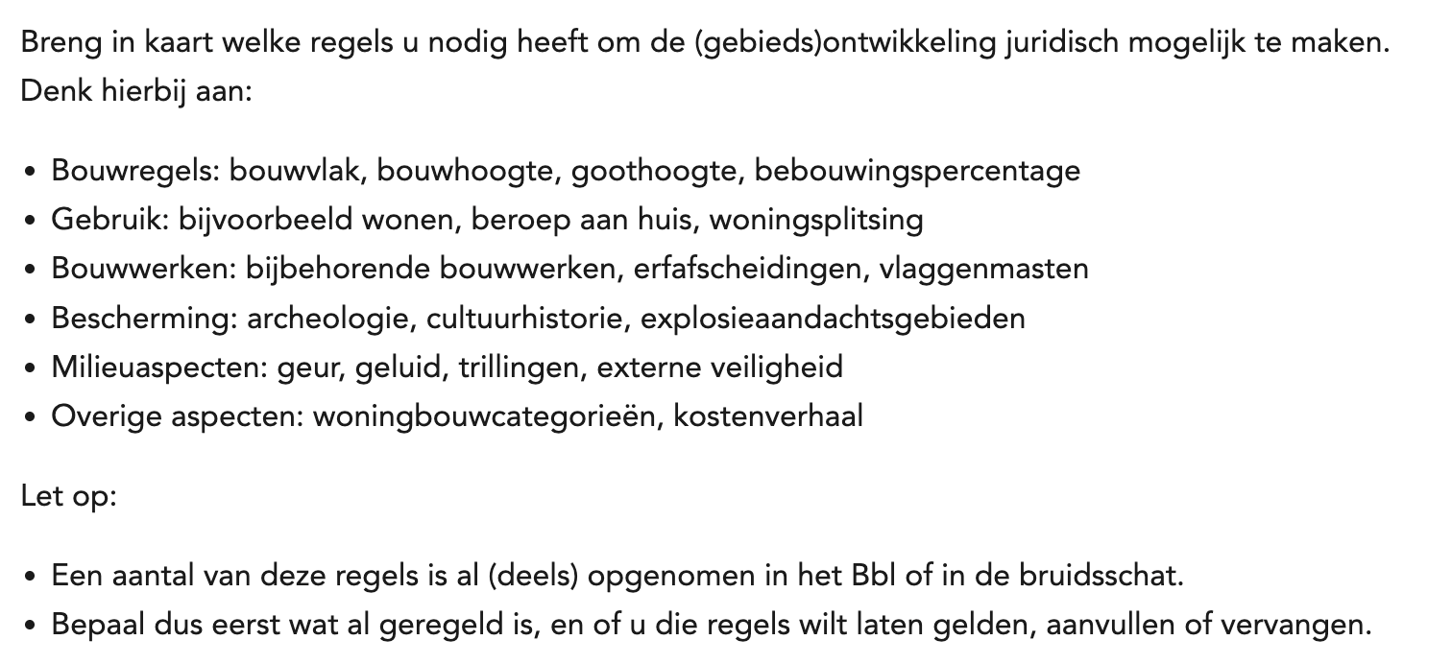
Wat vraagt de ontwikkeling?

Slide 16
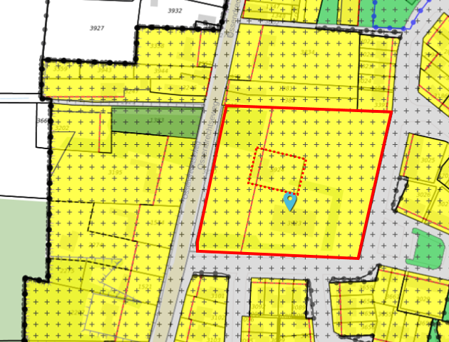
Wat is al geregeld?
Huidige ruimtelijke besluit:
  Wonen - 1
  Waarde - archeologie
  Luchtvaartverkeerzone – 2
  Vrijwaringszone – radar - 2
Bruidsschat
  Regels over (vergunningsvrij) bouwen
  Regels over geluid door activiteiten, geur en trillingen.
Nog geen regels opgenomen in het nieuwe deel omgevingsplan.
Inventarisatie van de geldende regels maakt mogelijke strijdigheid inzichtelijk en het vult je beeld uit de vorige stap aan

Slide 17
Wat zit er in de pijplijn?
Andere (lopende of verwachte) wijzigingen kunnen samenhangen met de wijziging nu.
  Vergelijkbare opgaven?
  Themagerichte regels die je wilt hergebruiken?
  Beleid wat relevant is voor deze ontwikkeling?
Relevant omdat:
  Risico op ontstaan van ongewenste variaties in regels tussen verschillende gebieden.
  De wens om regels uit te lijnen, zodat deze later in de integrale structuur kunnen worden samengevoegd.
  Mogelijkheden om ontwikkelingen te bundelen in 1 wijzigingsbesluit of hoofdstuk.
Houdt overzicht en voorkom versnippering.
Ontwikkelgebied 'A'
Ontwikkelgebied 'B'
Ontwikkelgebied 'C'
Ontwikkelgebied 'D'
Ontwikkelgebied 'E'
Ontwikkelgebied 'F'
1e Wijziging omgevingsplan ontwikkelgericht
2e Wijziging omgevingsplan ontwikkelgericht
3e Wijziging omgevingsplan ontwikkelgericht

Slide 18

Leerpunten van andere gemeenten
Vraag je af: wat moet nu geregeld worden? Je hoeft niet alles nu te regelen
‘Maak een afgebakende set regels om met een gebiedsontwikkeling concreet aan de slag te gaan, om bv woningbouw mogelijk te maken (niet alles hoeft gelijk geregeld te worden). Wij hebben ons beperkt tot de functies groen, verkeer en wonen incl. bijbehorende bouwactiviteiten’

Slide 19
Waar plaats ik de regels in mijn structuur

Slide 20
Waar plaats ik de regels in de structuur
In een transitiehoofdstuk
  Tijdelijke structuur om regels te plaatsen totdat de structuur en de regels daarin volledig(er) zijn
In de integrale structuur
  Als u een integrale structuur hebt en een logische plek ziet voor de benodigde regels
Combinatie van bovenstaande
  Benutten integrale structuur waar mogelijk
  In een transitiehoofdstuk plaatsen wat nog niet kan in de integrale structuur
Wat past het beste bij waar u nu staat?

Slide 21
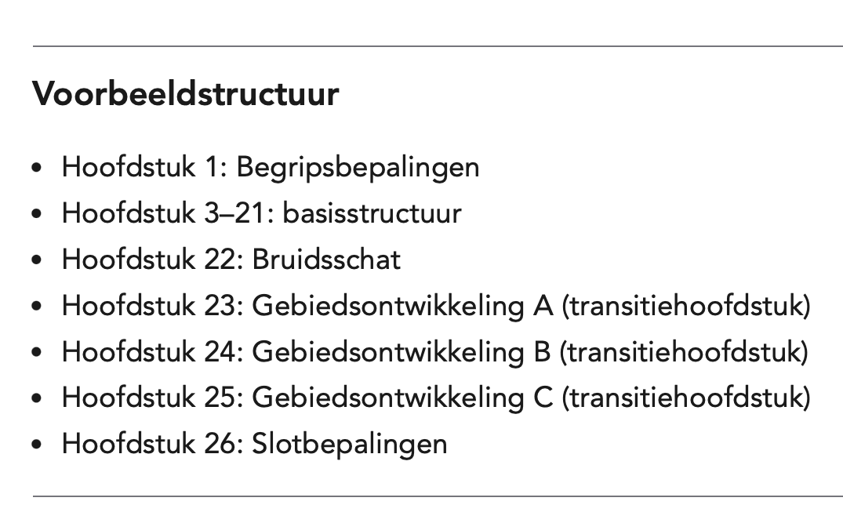
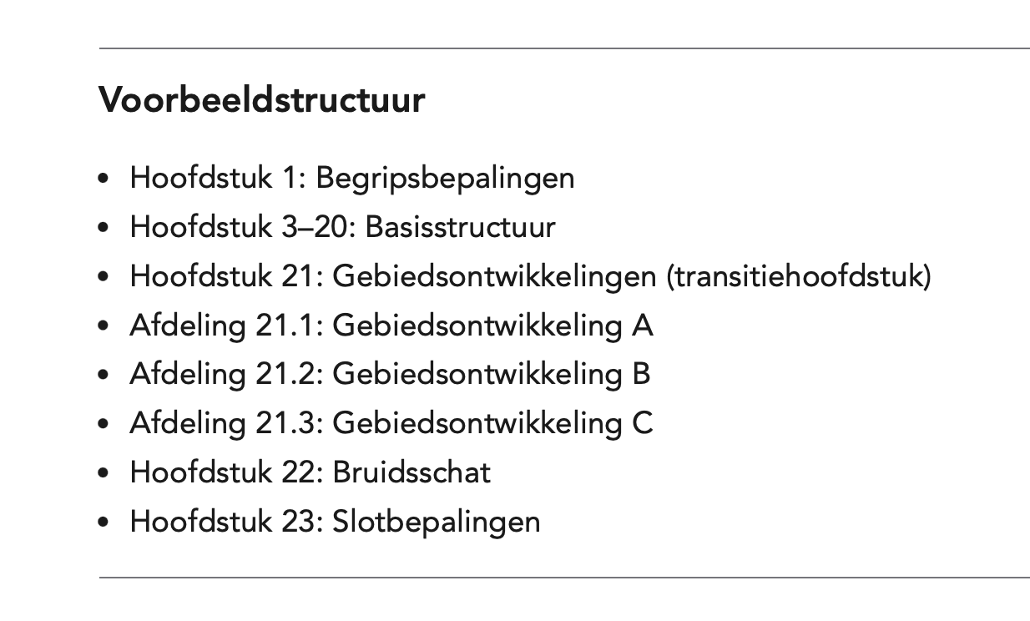
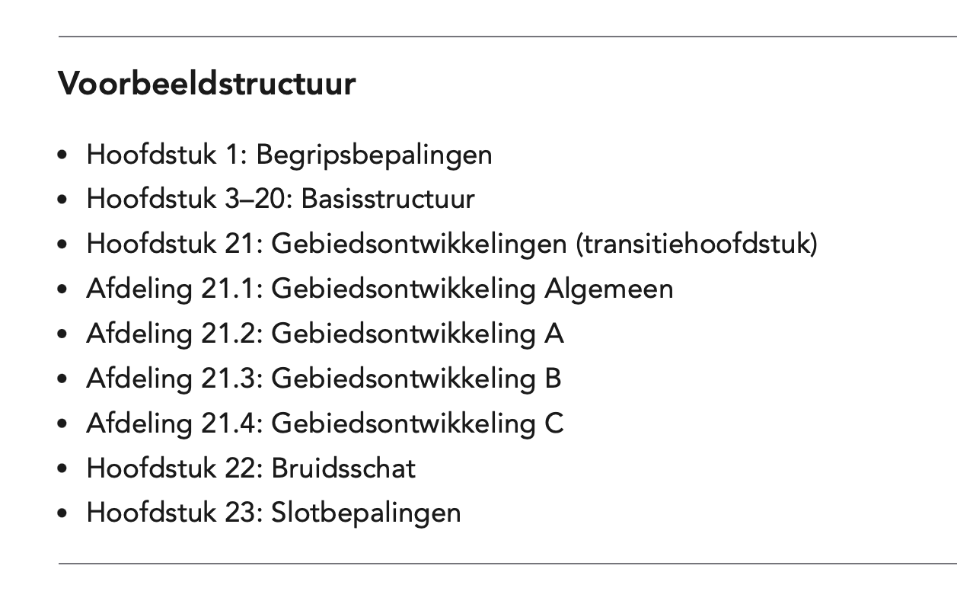
Transitiehoofdstuk
De nieuwe of aanvullende regels worden geplaatst in een tijdelijke structuur in het omgevingsplan, specifiek gericht op de ontwikkeling die later wordt opgeruimd
Meerdere opties mogelijk
  Een apart hoofdstuk per ontwikkeling
  Hoofdstuk met aparte afdelingen per ontwikkeling
  Hoofdstuk met algemeen deel voor ‘alle’ ontwikkelingen en aparte afdelingen voor gebiedsspecifieke toevoegingen

Slide 22
Leerpunten van andere gemeenten
‘Voordeel van een transitiehoofdstuk is de begrijpelijkheid. Onze ervaring is dat het voor veel collega’s een hele stap is om het bestemmingsplan denken los te laten. Met een apart hoofdstuk hopen we die overgang iets soepeler en begrijpelijker maken’

Slide 23
Hoe wijzig ik de regels

Slide 24
Hoe wijzig ik de regels?
Toevoegen regels?
Wijzigen werkingsgebieden?
Verhouding tot regels in tijdelijk deel die (nog) blijven
  Ruimtelijke regels
  Bruidsschat
Mogelijkheden:
  Gebruik pons
  Gebruik voorrangsbepalingen
Welke van deze mogelijkheden wilt en kunt u inzetten?

Slide 25
Nieuwe regels voor de gebiedsontwikkeling
Als u nog geen of weinig regels hebt in het nieuwe deel:
  regels toevoegen voor de gebiedsontwikkeling
Naarmate het nieuwe deel van het omgevingsplan groeit:
  Uitbreiden of verkleinen van werkingsgebieden van bestaande regels

Slide 26
Verhouding tot bestaande regels
Regels die u toevoegt in het plan gaan niet automatisch voor op regels die (nu nog) blijven staan in het tijdelijk deel. U moet de verhouding tussen de nieuwe en huige regels expliciet regelen
Kun je alle ruimtelijke regels nu vervangen? Dan is de pons mogelijk
  Wil je een deel nog handhaven? Dan moet je gebruik maken van voorrangsbepalingen
Wil je regels uit de bruidsschat laten vervallen?
  Je kunt het werkingsgebied van die regels verkleinen
    Let goed op wat je ervoor in de plaats zet en hoe je die regels annoteert
  Je kunt gebruik maken van voorrangsbepalingen

Slide 27
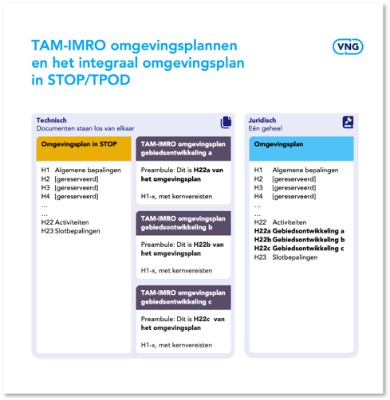

Toepassen van de pons
Bestaande ruimtelijke regels vervallen voor het ontwikkelgebied volledig.
Ruimtelijke regels zijn niet meer zichtbaar in ‘Regels op de kaart’
Is wat betreft ruimtelijke regels ‘alles of niets’ binnen het ponsgebied
Pons werk NIET op bruidsschat en verordeningen
Ontwikkelgebied – nieuw deel omgevingsplan
Huidige ruimtelijke besluiten

Slide 28

Toepassen voorrangsbepalingen
Bij deze variant laat u de bestaande ruimtelijke regels grotendeels staan.
U voegt nieuwe of aangepaste regels toe.
Via een voorrangsbepaling bepaalt u dat de nieuwe regels boven de ‘oude’ ruimtelijke regels gaan gelden.
Nieuwe regels moeten in samenhang met onderliggende ruimtelijke regels worden gelezen.
Ontwikkelgebied – nieuw deel omgevingsplan
Huidige ruimtelijke besluiten

Slide 29
Scenario’s voortkomend uit de vragen

Slide 30
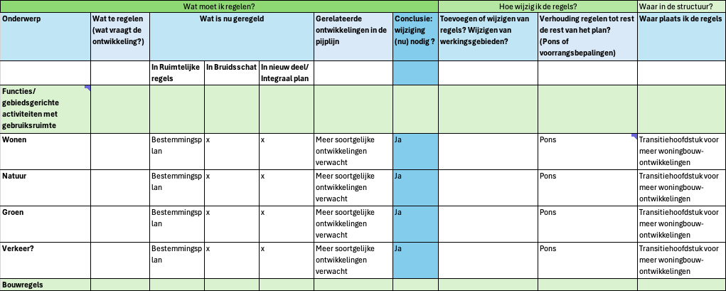

Slide 31
Scenario’s
Op basis van de vorige stappen kunt u een onderbouwde keuze maken voor uw scenario:
De keuze is afhankelijk van
Transitiehoofdstuk met voorrangsbepalingen
Transitiehoofdstuk met de pons
Aard en omvang (gebieds)ontwikkeling.
Bestaande functies en regels op locatie.
Voortgang van gemeente in opbouw integraal omgevingsplan.
Mate waarin aangesloten kan worden bij bestaande regels.
Verwerken in integrale structuur met de pons
Etc etc etc
Variaties en combinaties van scenario’s hierboven
Variaties en combinaties van andere scenarios
Variaties en combinaties van andere scenarios

Slide 32
Verhouding tot het gehele plan: toepassingsbereik, pons, voorrangsbepalingen

Slide 33
Verhouding tot het gehele plan
Toepassingsbereik en locaties
Verhouding ruimtelijke regels
Verhouding met de bruidsschat
Aandachtspunten voorrangsbepalingen
Voor verdere uitwerking en voorbeelden:
Handreiking: https://vng.nl/artikelen/handreiking-gebiedsontwikkeling-in-stoptpod
Netwerksessie: https://vng.nl/artikelen/einde-tam-imro-gebiedsontwikkeling-in-stoptpod-17-oktober-2025

Slide 34
Toepassingsbereik en locaties
Belangrijk om toepassingsbereik bepaling op te nemen
Deze bepaling bepaalt dat de regels in het hoofdstuk, titel of afdeling van toepassing zijn op de locatie van de gebiedsontwikkeling
Bijvoorbeeld: 'De regels in dit hoofdstuk/titel/afdeling zijn van toepassing op locatie <PM>.'
Structuur in variant
Notes:
Het is belangrijk om een toepassingsbereik bepaling om te nemen die bepaalt dat de regels in hoofdstuk, titel of afdeling alleen van toepassing zijn op de locatie van de gebiedsontwikkeling. Ontbreekt een toepassingsbereik? Dan kan de indruk ontstaan dat de regels een veel breder bereik hebben dan beoogd.
Bijvoorbeeld: ‘De regels in dit hoofdstuk/titel/afdeling zijn van toepassing op locatie <PM>.’

Slide 35
Verhouding ruimtelijke regels
Uit de inventarisatie is gebleken:
  Ik wil volledig afwijken van het bestemmingsplan of de bestemmingsplannen op de locatie van de gebiedsontwikkeling:
    Gebruik pons (in het besluit)
  Ik wil gedeeltelijk afwijken van het bestemmingsplan of de bestemmingsplannen op de locatie van de gebiedsontwikkeling --> gebruik voorrangsbepaling
Structuur in variant

Slide 36
Correct toepassen voorrangsbepalingen
Het rechtszekerheidsbeginsel is een belangrijk aspect bij de vraag of een concrete voorrangsregel rechtmatig is. Dit kan dus van geval tot geval verschillen!
Het werken met een ‘generieke’ voorrangsbepaling is niet per definitie rechtsonzeker, maar kan dat in veel gevallen wel zijn.
Advies: generieke voorrangsbepalingen alleen gebruiken als het evident duidelijk is waar het om gaat (bijv. inhoudelijk zelfde regel, maar alleen de norm wijzigt).
Gebruik het alternatief: een voorrangsregel met concrete verwijzingen naar artikelen of paragrafen uit het tijdelijk deel van het omgevingsplan

Slide 37
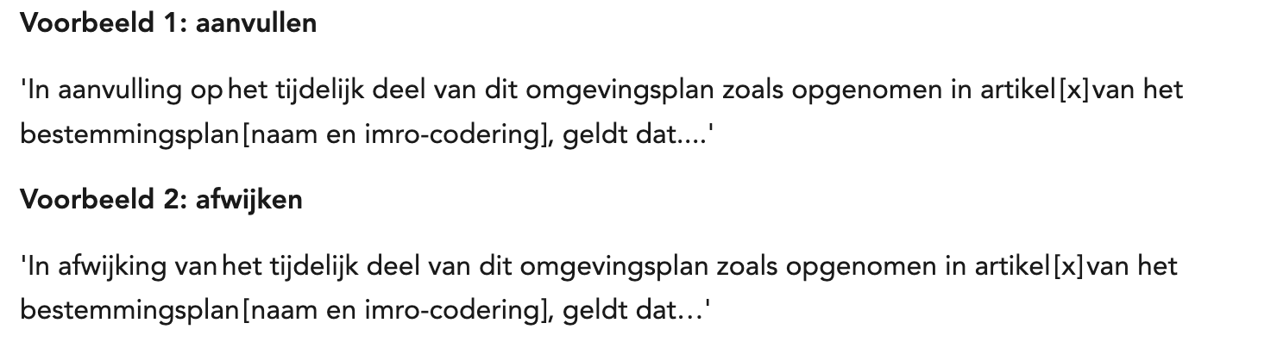
Voorbeeld voorrangsbepalingen
Structuur in variant

Slide 38
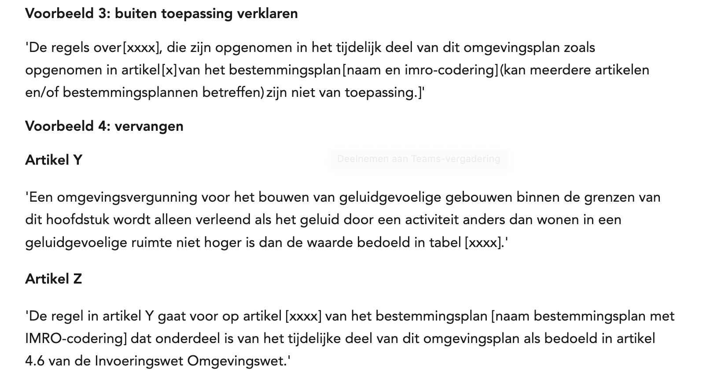
Voorbeeld voorrangsbepalingen
Structuur in variant

Slide 39
Verhouding bruidsschat: 2 opties
De bruidsschat (hoofdstuk 22) bevat regels van het rijk die gemeentebreed gelden
Regels ook van toepassing bij gebiedsontwikkelingen
Maar soms wilt of moet u hiervan afwijken
  Optie 1: Gebruik voorrangsbepalingen
  Optie 2: Wijzigen bruidsschat
  Let op: optie maatwerkvoorschrift op grond van 22.4 en 22.45
Structuur in variant
Notes:
De bruidsschat (hoofdstuk 22) bevat regels van het rijk die gemeentebreed gelden. Deze regels blijven in beginsel van toepassing, ook bij gebiedsontwikkeling. Maar soms wilt of moet u hiervan afwijken.

Slide 40
Verhouding bruidsschat: gebruik voorrangsbepalingen
Bruidsschat wordt niet gewijzigd
Opnemen voorrangsbepaling:
  Algemene voorrangsbepaling: bv aan begin van hoofdstuk, titel of afdeling
  Specifieke voorrangsbepaling, opgenomen bij het betreffende artikel waarin de afwijking plaatsvindt
Advies: gebruik bij voorkeur specifieke voorrangsbepalingen: duidelijker, juridisch nauwkeuriger en beperken de werking tot de relevante situatie.
Structuur in variant
Notes:
In dit geval laat u hoofdstuk 22 ongemoeid en regelt u de verhouding via een voorrangsregel in het transitiehoofdstuk. Dit kan met een:
Algemene voorrangsbepaling. Bijvoorbeeld aan het begin van het hoofdstuk, titel of afdeling.
Specifieke voorrangsbepaling, opgenomen bij het betreffende artikel waarin de afwijking plaatsvindt.
Ons advies: gebruik bij voorkeur specifieke voorrangsbepalingen. Deze zijn duidelijker, juridisch nauwkeuriger en beperken de werking tot de relevante situatie, bijvoorbeeld een specifieke bouwregel of milieuregel. Vanuit het oogpunt van rechtszekerheid is dit aan te bevelen.

Slide 41
Verhouding bruidsschat: voorrangsbepalingen
Voorbeeld 1: Algemene voorrangsregel
'De regels in afdeling 22.2 en afdeling 22.3 zijn niet van toepassing op de locatie bedoeld in (verwijzing naar het toepassingsbereik van de wijziging van het omgevingsplan), voor zover die regels in strijd zijn met de regels in dit hoofdstuk, titel of afdeling.'
Voorbeeld 2: bijzondere voorrangsregel vergunningplicht bouwwerken bruidsschat
'In afwijking van het bepaalde in artikel 22.36 gelden voor bijbehorende bouwwerken de volgende regels:…'
Structuur in variant
Notes:
Voorbeeld 1: Algemene voorrangsregel
‘De regels in afdeling 22.2 en afdeling 22.3 zijn niet van toepassing op de locatie bedoeld in [verwijzing naar het toepassingsbereik van de wijziging van het omgevingsplan], voor zover die regels in strijd zijn met regels in dit hoofdstuk/titel of afdeling.’
Voorbeeld 2: Bijzondere voorrangsregel vergunningplicht bouwwerken bruidsschat
‘In afwijking van het bepaalde in artikel 22.36 gelden voor bijbehorende bouwwerken de volgende regels:....‘
Belangrijk: Landelijk vergunningvrije bouwwerken (zoals bedoeld in artikel 2.29 Bbl) hoeven niet opnieuw geregeld te worden in het omgevingsplan. Die zijn altijd toegestaan.

Slide 42
Verhouding bruidsschat: wijzigen bruidsschat
Een wijziging van de bruidsschat geldt voor heel de gemeente;
  Advies: wijziging doorvoeren in de bruidsschat alleen als er een duidelijke inhoudelijke noodzaak is op gemeentelijk niveau
De aanpassing kan technisch via:
  Wijziging van werkingsgebied voor een specifieke bruidsschatregel, zodat deze niet meer geldt voor gebiedsontwikkeling
  Het verwijderen van de bruidsschatregel
Structuur in variant
Notes:
Een wijziging van de bruidsschat geldt voor de hele gemeente. Ons advies: pas dit alleen toe als er een duidelijke inhoudelijke noodzaak is op gemeentelijk niveau.
De aanpassing kan technisch via:
Het wijzigen van het werkingsgebied van een specifieke bruidsschatregel, zodat deze niet meer geldt op de ontwikkellocatie.
Het verwijderen van een bruidsschatregel.

Slide 43
Juridische verdieping
Algemeen gebruiksverbod
Voormalige binnenplanse afwijkingen
Aanvraagvereisten
Begripsbepalingen
Toelichting bij wijziging van het omgevingsplan

Slide 44
Locaties en annotaties
https://vng.nl/artikelen/locaties-en-annotaties

Slide 45
Hoofdlijn locaties en annotaties
Locatie van het werkingsgebied van de regel
  Bepaalt waar de regel wordt getoond
Gebiedsaanwijzing en locatie
  Zorgt voor herkenbaarheid van gebieden op de kaart
Activiteit en locatie
  Zorgt voor visualisatie op de kaart
  Bepaalt waar de vergunningcheck wordt aangeboden
Omgevingsnorm
  Maakt het mogelijk om waarden voor omgevingsnormen weer te geven op kaart
Aparte zoekingang náást de inhoudsopgave en tekstuele structuur

Slide 46
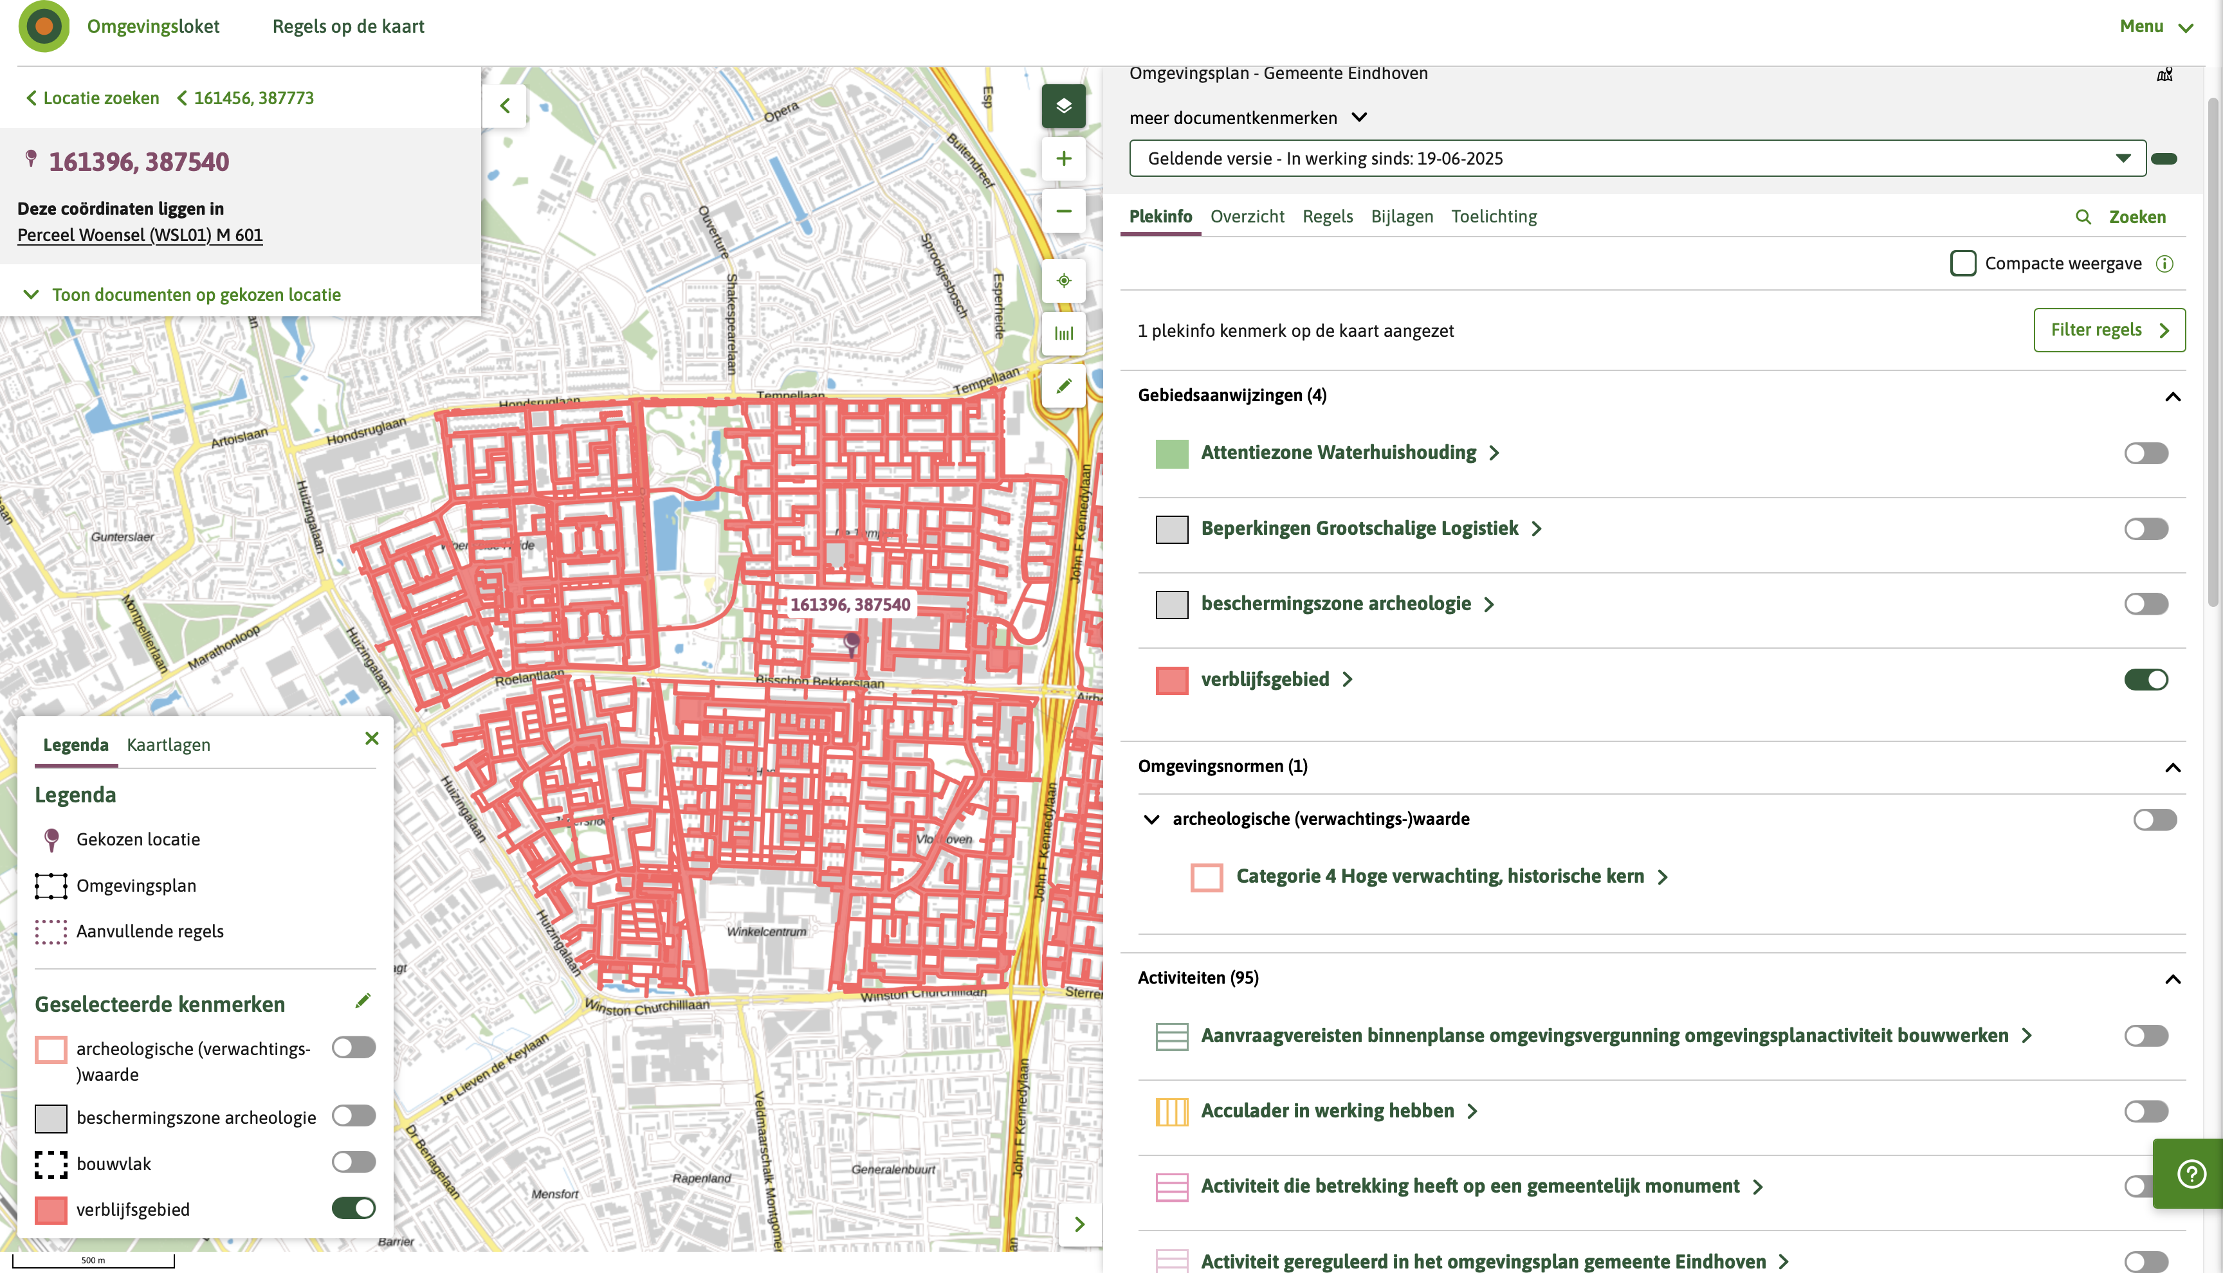
Gebiedsaanwijzing (1)
Gebiedsaanwijzing zorgt vioor kleurmarkering op de kaart

Slide 47
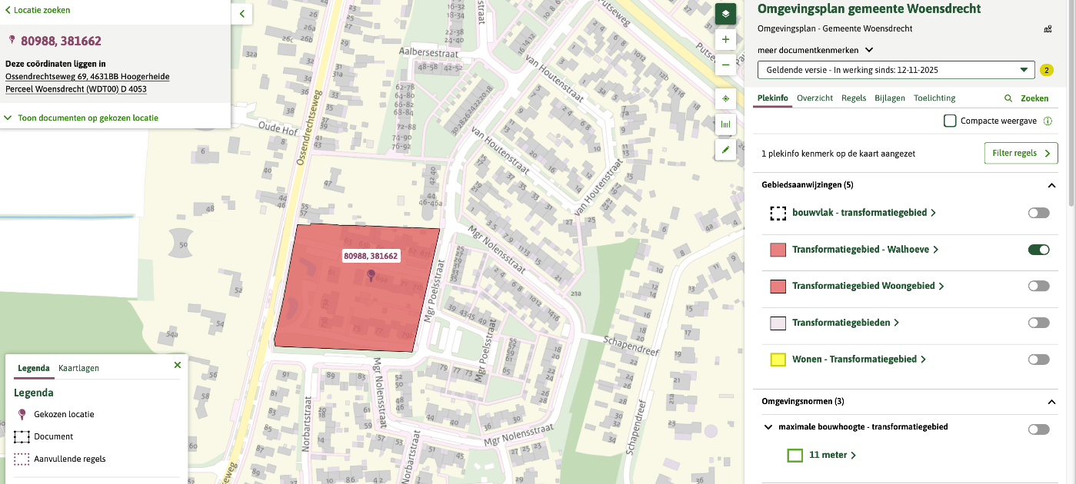
Gebiedsaanwijzing (2)
Kan bijdragen aan herkenbaarheid van je ontwikkelgebied. Overweeg om de gebiedsontwikkeling te annoteren met een gebiedsaanwijzing (type: functie, functiegroep ‘transformatiegebied’)

Slide 48
Gebiedsaanwijzing: bouwvlak
Bouwvlakregels hebben vaak een karakter ‘binnen bouwvlak mag bouwen wel, daarbuiten niet’
  ‘Een gebouw is uitsluitend toegestaan binnen het bouwvlak’
  ‘Een bovengronds gebouw is, tenzij elders anders is bepaald, uitsluitend toegestaan ter plaatse van de aanduiding 'bouwvlak⁠’
De regel is dus ook relevant buiten het bouwvlak zelf!
Zorg voor vindbaarheid en herkenbaarheid:
  Vindbaarheid: Hanteer als werkingsgebied het gehele gebied van de ontwikkeling
  Herkenbaarheid: Annoteer met een gebiedsaanwijzing met type bouw, groep ‘bouwvlak’

Slide 49
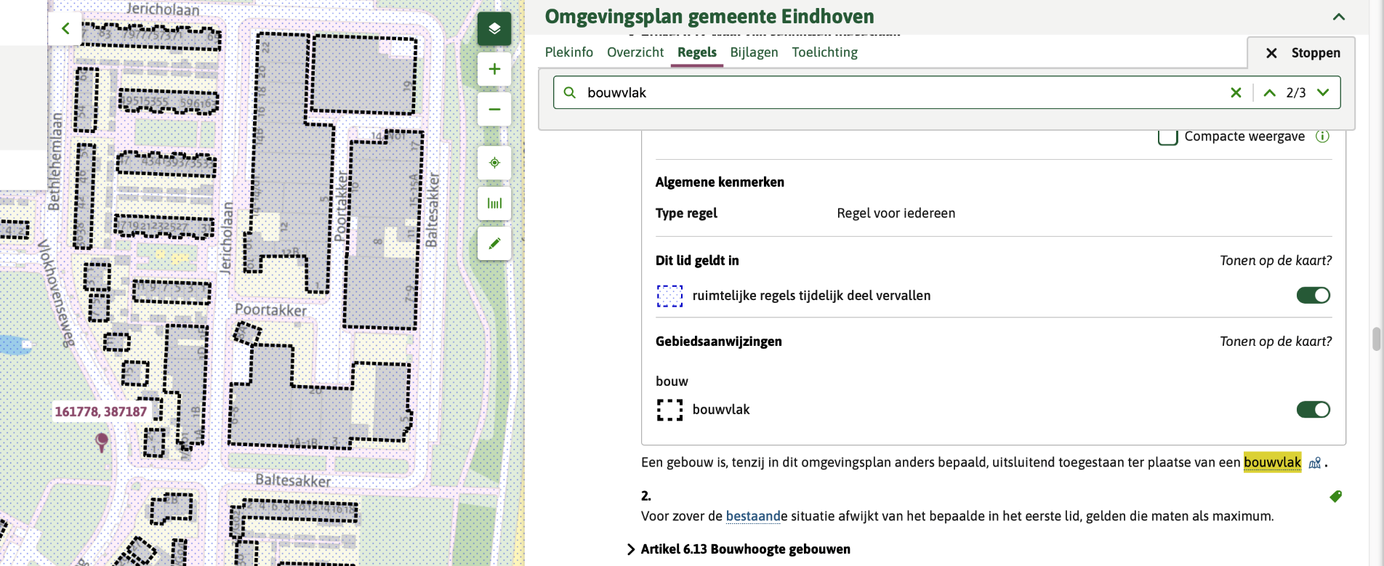
Gebiedsaanwijzing (voorbeeld bouwvlak)

Slide 50
Activiteit
Activiteit heeft o.a. de rol van het ‘haakje’ (de koppeling) tussen de juridische regels en de checks en formulieren in het loket
Bij annoteren activiteiten: kies je als gemeente op dit moment een ‘minimaal noodzakelijke wijze’ van annoteren of juist een ‘dienstverleningsgerichte wijze’ (zie de handreiking)
Bij ‘Minimaal noodzakelijke wijze’:
  De activiteit annotatie is nodig bij vergunning-, meldings- of informatieplicht.
  Maak zoveel mogelijk gebruik van de activiteiten uit de bruidsschat ; Definieer alleen nieuwe activiteiten als het juridisch noodzakelijk is;
Maak een nieuwe activiteit altijd aan in overleg met je regelanalist en vergunningverleners!

Slide 51
Annotaties (2)
Omgevingsnormen
    Indien u normwaarden wilt vastleggen en tonen op de kaart
    Werk met 1 generieke omgevingsnorm, bijvoorbeeld ‘maximum bouwhoogte’, en voeg daar locaties aan toe bij nieuwe ontwikkelingen. Voorkom het aanmaken van aparte normen per project.

Slide 52
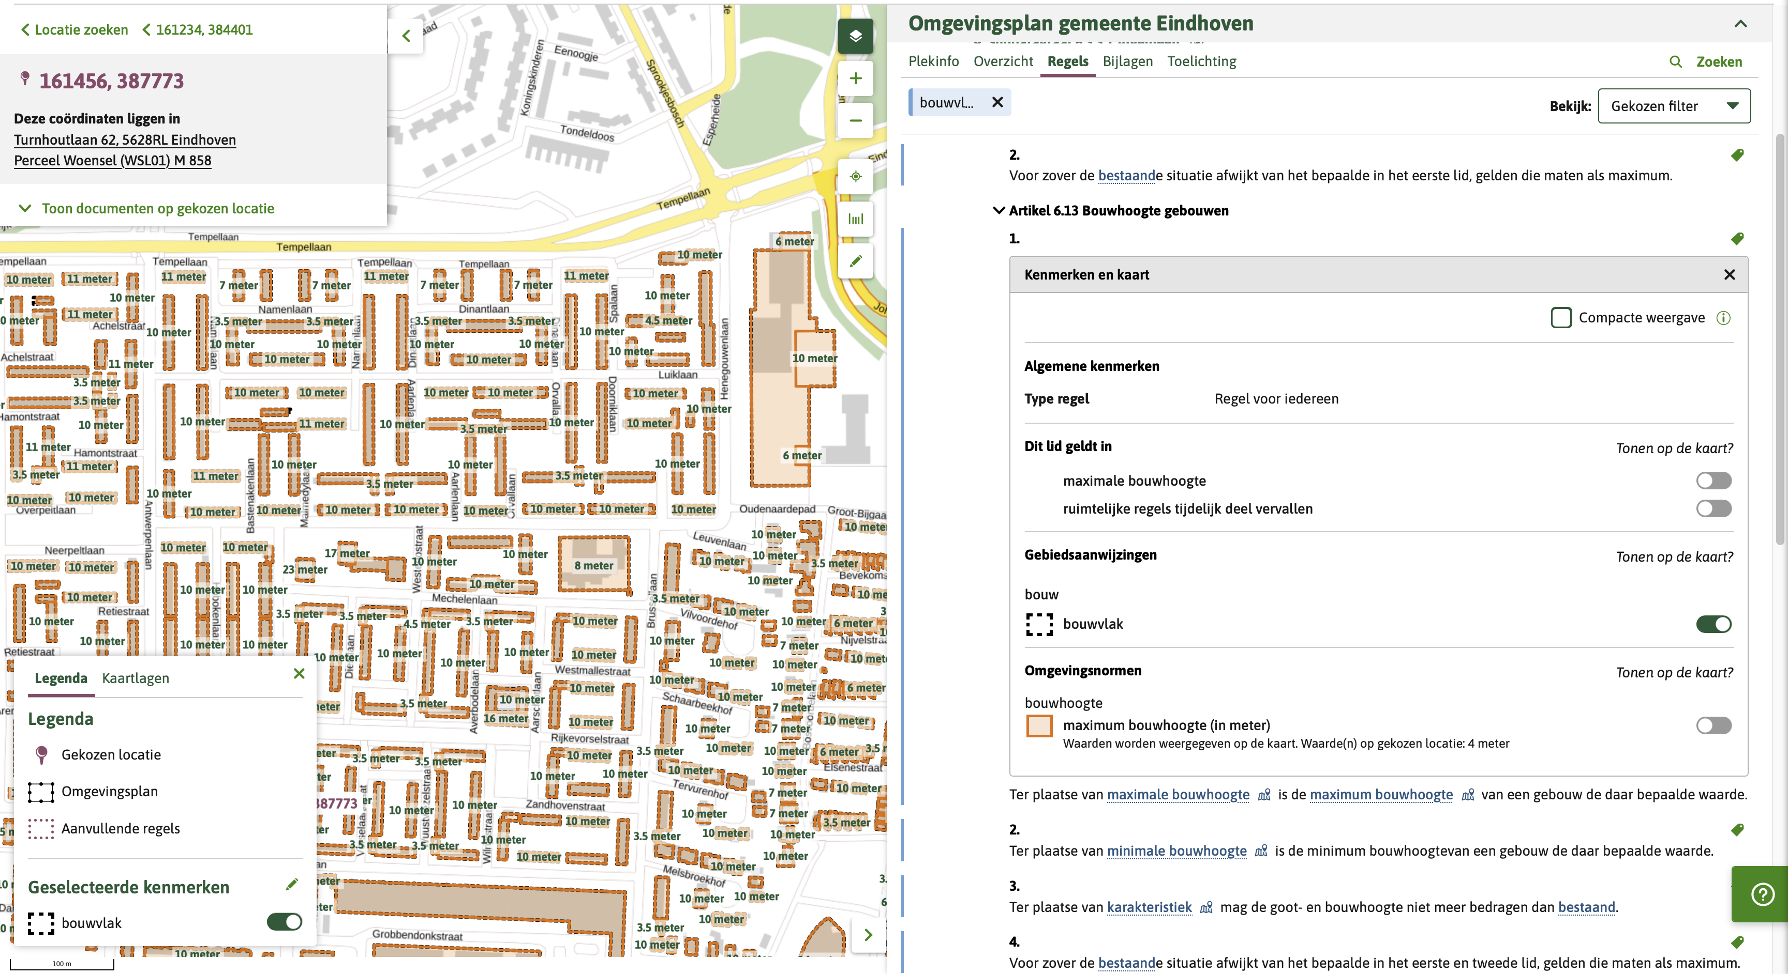
Omgevingsnormen
Omgevingsnorm zorgt voor het locatiespecifiek weergeven van waarden voor normen op de kaart

Slide 53
Coordinatie en samenwerking met Adviesbureaus

Slide 54
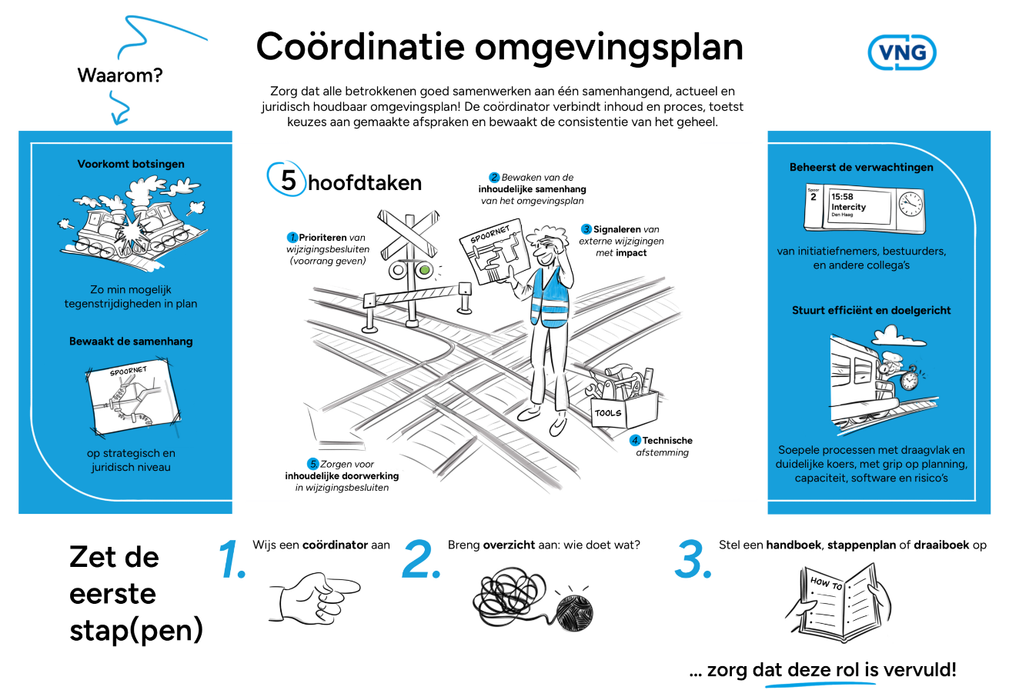
Visuals Marleen
https://vng.nl/artikelen/wat-verstaan-we-onder-coordinatie-van-het-omgevingsplan

Slide 55
Samenwerking met adviesbureaus
Coördinatie (ook wel: regievoering) door de gemeente is nodig
  “Wij lieten adviesbureaus ‘de vrije hand’ maar dat kan niet meer”
Om een goed opdrachtgever te zijn heb je als gemeente inhoudelijke kennis nodig.
Te overwegen: vraag om een regelanalyse in plaats van uitgeschreven regels (naast uiteraard een ETFAL motivering)
Diverse initiatieven om te komen tot een ‘handboek’ of ‘instructie’ voor adviesbureaus
Notes:
Naast de regels maken ook de algemene en artikelsgewijze toelichting onderdeel uit van een wijziging van het omgevingsplan. Deze toelichting is niet verplicht, maar kan wel verduidelijkend werken. Deze toelichting moet u niet verwarren met de toelichting bij een bestemmingsplan.
De opvolger van de toelichting bij een bestemmingsplan is de motivering van het besluit tot vaststelling van een wijziging van het omgevingsplan. Deze motivering maakt geen deel uit van het omgevingsplan, maar van het besluit tot vaststelling van een wijziging van het omgevingsplan. De motivering van een wijziging van het omgevingsplan is dan ook niet te raadplegen via Regels op de kaart. U kunt de motivering wel raadplegen via officielebekendmakingen.nl.
Verwerkt u de wijziging van het omgevingsplan in een transitiehoofdstuk? Dan raden wij u aan om in de algemene toelichting van het omgevingsplan een stuk tekst te wijden aan de opzet en de werkwijze met het transitiehoofdstuk. De verschillende artikelen van het transitiehoofdstuk kunnen vervolgens worden vergezeld van een artikelgewijze toelichting.

Slide 56
Overige leerpunten en inzichten van deelnemers

Slide 57
Leerpunten van andere gemeenten
Er is één plan. Neem dat als basis voor je denken (óók als je gebruik maakt van transitiehoofdstukken)
‘Wij passen de pons toe. Ook weer voor de leesbaarheid en ook voor de duidelijkheid voor de toetsers’.
‘Voorrangsbepalingen kunnen een uitkomst zijn als je nog niet al je regels kunt of wilt laten vervallen’
‘Vaak kun je al veel met de regels die je in je basisregeling hebt’
‘Juridische pons is mogelijkheid als pons technisch nog niet kan’

Slide 58
Overige leerpunten en inzichten (Aanpak)
Je leert door te doen en te oefenen. Daarbij mag je veranderen van ideeën en keuzen.
Werken aan een casus maakt dingen concreet!
De drie keuzen brengen structuur in je aanpak; De inventarisatietabel biedt overzicht voor jezelf, voor je collega’s en (ook) adviesbureaus
De aard van de ontwikkeling én plek waar je als gemeente nu staat bepalen samen wat de meest handige invulling is

Slide 59
Overige leerpunten en inzichten (inhoud)
Kijk goed naar de adviezen en de voorbeeldformuleringen
  Voor toepassingsbereik
  Voor voorrangsbepalingen
Impact van de pons: binnen gebied ‘alles of niets’
Locatiebeheer is belangrijk. Proces en vakkennis.

Slide 60
Overige leerpunten en inzichten (leren)
Denken over de structuur van het transitiehoofdstuk kan bijdragen aan je ideeën over de integrale structuur
  “Wij zijn nu bezig om onze omgevingsplanwijziging om te bouwen naar het casco. Daardoor weet ik nu al (ongeveer) welke plek de regels in dat ontwikkelhoofdstuk straks in het casco kunnen krijgen”.
  We denken na over het gebruik van functies en activiteiten. we proberen het eerst in dit ene overzichtelijke hoofdstuk te snappen / te doorgronden voordat we keuzes maken voor de definitieve structuur
”Een scenariokeuze nu is niet voor de eeuwigheid, je kunt later bijstellen”
“Je kunt groeien van een hoofdstuk per ontwikkeling naar een hoofdstuk voor meer ontwikkelingen gezamenlijk”

Slide 61
Overige leerpunten en inzichten (proces)
Zorg dat motivering en onderzoeken klaar zijn voordat je ‘de software in gaat’
‘Stem goed af met je kernteam voor het hele omgevingsplan’
We overwegen om in de toelichting bij de regeling informatie op te nemen over de wijzigingshistorie van de regeling (dus info over de wijzigingsbesluiten). Dat zou betekenen dat we in dit geval gaan uitleggen waarom hoofdstuk 23 is toegevoegd.
Het concept wijzigingsbesluit voor participatie (dus nog voorafgaand aan de formele ontwerp-wijziging) bieden we aan in een aparte openbare viewer

Slide 62
Verder lezen

Slide 63
Documenten en links
Handreiking ‘gebiedsontwikkeling in STOP/TPOD’
Netwerksessie 17 oktober 2025
Netwerksessie 10 april 2026

